Slide 1


HPCTransCompile: An AI Compiler Generated Dataset for High-Performance CUDA Transpilation and LLM Preliminary Exploration
arXiv 2025
Tongji University, Shanghai Artificial Intelligence Laboratory, Tsinghua University

Slide 2
背景
CUDA转译的研究现状
  CUDA的软件生态已经在高性能计算领域占据主导地位
    要求其他平台(CPU, AMD GPU和TPU)支持基于CUDA的软件和性能可移植性
  语言扩展的方法(OpenCL、SYCL)
    在 C++ 基础上增加一些并行控制语义, 需要程序员手动改 API(如 __global__ 改为 sycl::kernel)
  领域特定语言的方法(TVM)
    使用新的语言重写计算图, 依赖特定 API(如TVM::tir)，使用门槛高
  编译器的方法(Polygeist)
    通过编译器前端将 CUDA 源码直接转译为 CPU 代码, 与编译器内部实现有关, 只支持部分 CUDA 特性, 不够通用
  大语言模型的方法
    需要高质量的训练数据
    开源平台上的CUDA代码很多没有文档描述, 而且高度耦合于特定软件
    需要构建一个不依赖具体软件架构、能够自动生成 CUDA 代码及其对应平台代码的框架
要么“重人工”、要么“功能覆盖有限”，都不适合大规模、工程化、跨平台迁移 CUDA 软件

Slide 3
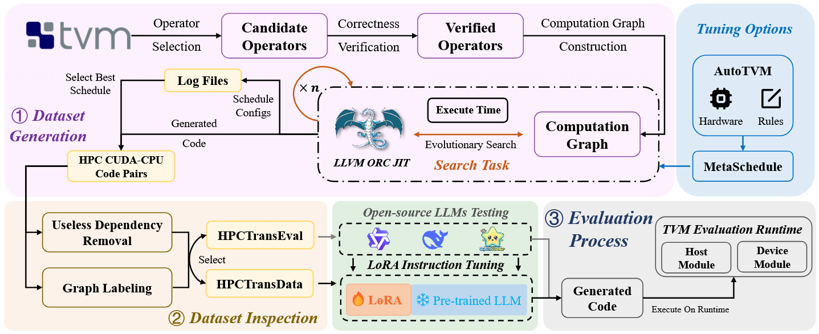
研究内容
框架实现(以TVM生成CUDA和C为例)
  算子选择
  计算图构建
  去除无用依赖
  图标注
  数据集生成
  微调
  评估
算子选择
  从 TVM 官方文档中收集算子信息
  验证每个算子是否可以可以通过 TVM 的 CodeGen 模块成功生成 GPU 和 CPU 代码
  按照计算模式将操作符划分为五类(逐元素操作(add...)、归约(sum...)、布局变换(reshape...)、逻辑密集型(sort...)和计算密集型(matmul...))

Slide 4
研究内容
框架实现(以TVM生成CUDA和C为例)
  算子选择
  计算图构建
  去除无用依赖
  图标注
  数据集生成
  微调
  评估
计算图构建
  选择一个算子并将其扩展到图中
  增加图的复杂性：随机连接、分支扩展、分支合并
  验证计算图的合法性: DAG, 输入输出形状匹配, 无悬空节点

Slide 5
研究内容
框架实现(以TVM生成CUDA和C为例)
  算子选择
  计算图构建
  去除无用依赖
  图标注
  数据集生成
  微调
  评估
去除无用依赖
  TVM 默认将主机和设备代码编译到同一个模块中，导致生成的代码中夹杂了 TVM 特有的依赖代码
  修改 TVM 的 CPU 编译流程
    将主机模块和设备模块分离
    主机与设备模块分别调用对应的codegen
    对于设备模块的codegen，避免生成包含 TVM 头文件、宏定义及 API 调用的代码

Slide 6
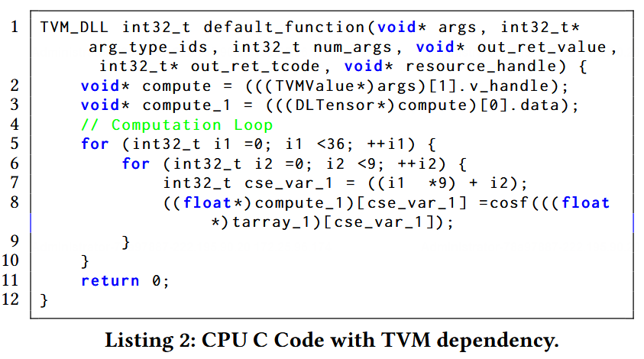
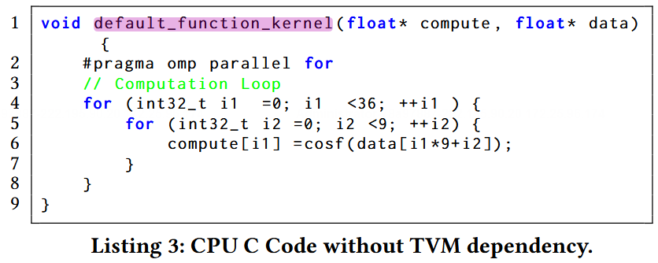
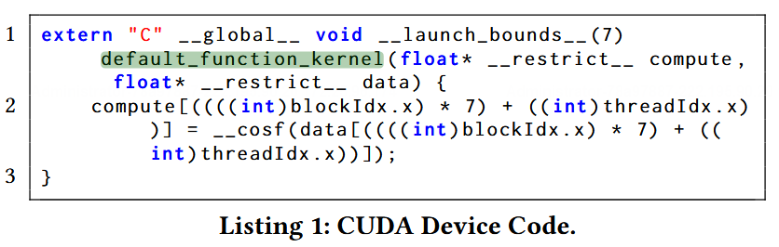
研究内容
框架实现(以TVM生成CUDA和C为例)
  算子选择
  计算图构建
  去除无用依赖
  图标注
  数据集生成
  微调
  评估
去除无用依赖

Slide 7
研究内容
框架实现(以TVM生成CUDA和C为例)
  算子选择
  计算图构建
  去除无用依赖
  图标注
  数据集生成
  微调
  评估
图标注
  将硬件信息记录为转译任务的一部分注释
  邀请高性能计算专家撰写：(1) 计算流程描述 (2) 面向硬件的优化策略
  在提供的代码仓库中未找到相关内容

Slide 8
研究内容
框架实现(以TVM生成CUDA和C为例)
  算子选择
  计算图构建
  去除无用依赖
  图标注
  数据集生成
  微调
  评估
数据集生成
  将构建好的每一个计算图用Ansor搜索最优调度
  搜索过程设置的测量次数为 200
  根据最优调度生成CUDA和C代码对
  生成的数据集中还包含了导出的主机与设备运行时模块，以及附带的元信息

Slide 9
研究内容
框架实现(以TVM生成CUDA和C为例)
  算子选择
  计算图构建
  去除无用依赖
  图标注
  数据集生成
  微调
  评估
微调
  用前述工作构建了一个包含2w对<CUDA,C>的数据集HPCTransData来微调模型
  三个开源模型:Qwen2.5-Coder, DeepSeek-Coder-V2-Lite, OpenCoder
  batch_size=32, epoch=5, 对qproj、kproj、vproj使用lora
  在 8 块 NVIDIA A100上训练

Slide 10
研究内容
框架实现(以TVM生成CUDA和C为例)
  算子选择
  计算图构建
  去除无用依赖
  图标注
  数据集生成
  微调
  评估
评估
  TVM 默认生成的代码耦合严重, 难以替换内核函数, 运行时模块仅支持导出代码,不支持执行
  对 TVM 的运行时进行了扩展,提供源代码的加载、编译和执行接口,支持用户测试外部提供的代码
    加载测试用例相关的主机与设备运行模块及其元信息
    将 CPU C 代码加载至设备模块，并使用自动生成的 glue code 完成调用接口对接
    使用 LLVM ORC JIT 执行主机模块，主机模块将调用编译好的设备端内核函数并获取结果

Slide 11
评估
benchmark
  HPCTransEval:
    100 个原始算子, 100 个融合计算图, 10 个复杂模型
  KernelBenchc:
    由 250 个神经网络任务组成的评测集, 每个任务以 PyTorch 模块形式定义. 这些任务按难度划分为三个级别
    Level 1：单个原始算子; Level 2：融合算子; Level 3：完整的神经网络
    在 KernelBench 的基础上手动为每个 PyTorch 模块编写对应的 CUDA 代码, 从而构建出 KernelBenchc
评估指标
  用benchmark在三个微调后的开源模型: Qwen2.5-Coder(M1), DeepSeek-Coder-V2-Lite(M2), OpenCoder(M3)
  Compile Pass
  Execute Pass
  Speedup Ratio
    转译后的 CPU 代码执行时间相对于 PyTorch 或 TVM 支持的原始代码执行时间的比值

Slide 12
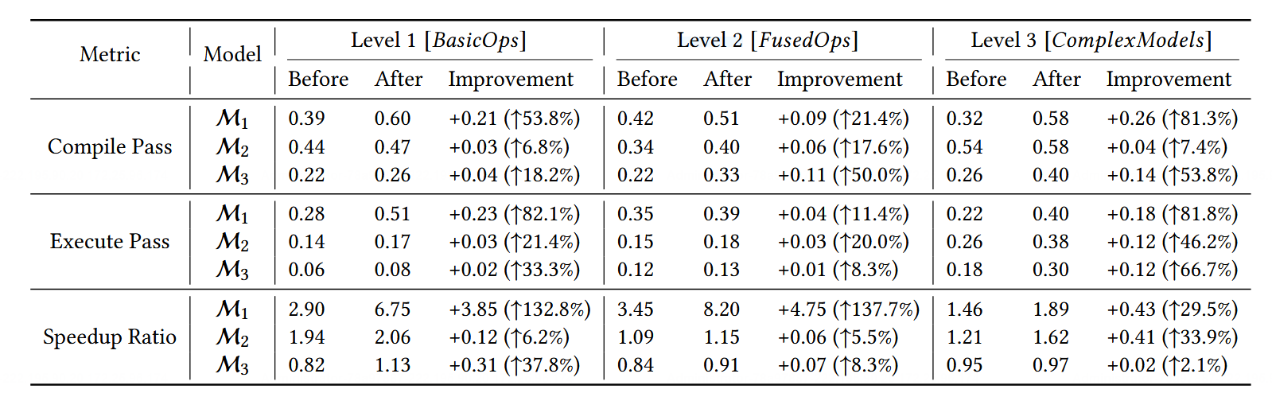
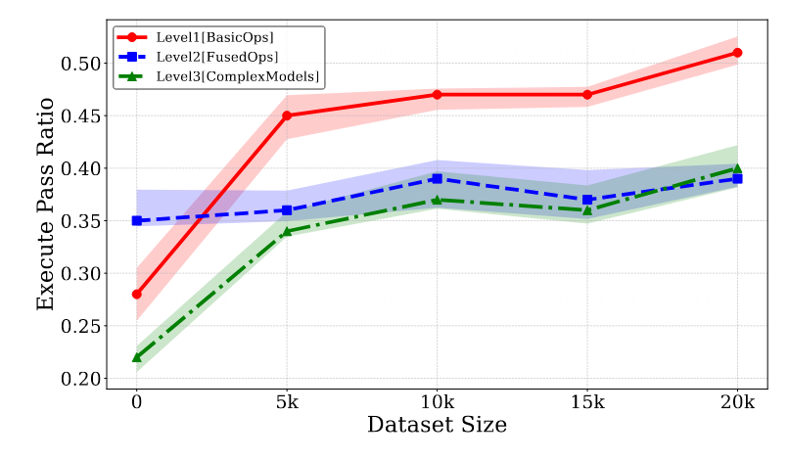
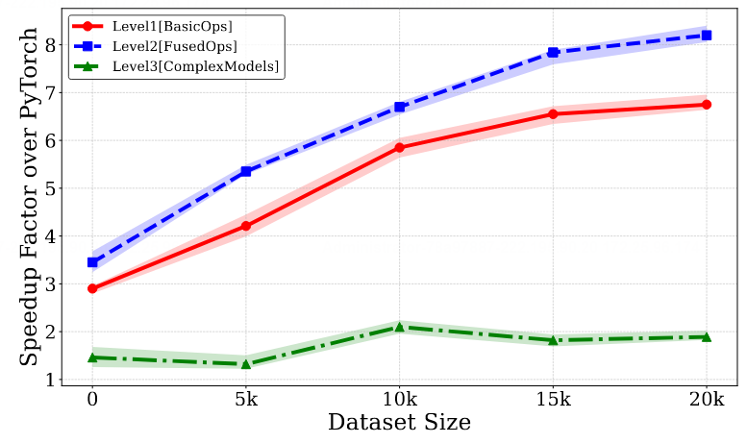
实验结果
KernelBenchc
  没有给出模型架构和数据配比对实验的影响
  任务的复杂度与正确率之间没有显著的关系
训练数据量与评估结果的关系
  对于融合子图和复杂模型, 5k的训练数据量足以让执行通过率收敛
  但单一算子任务简单, 更大的数据量仍然会带来提升
  单一算子和融合子图的性能在20k数据趋于稳定,
  但复杂模型的性能提升难以随着数据量的增加而增加

Slide 13
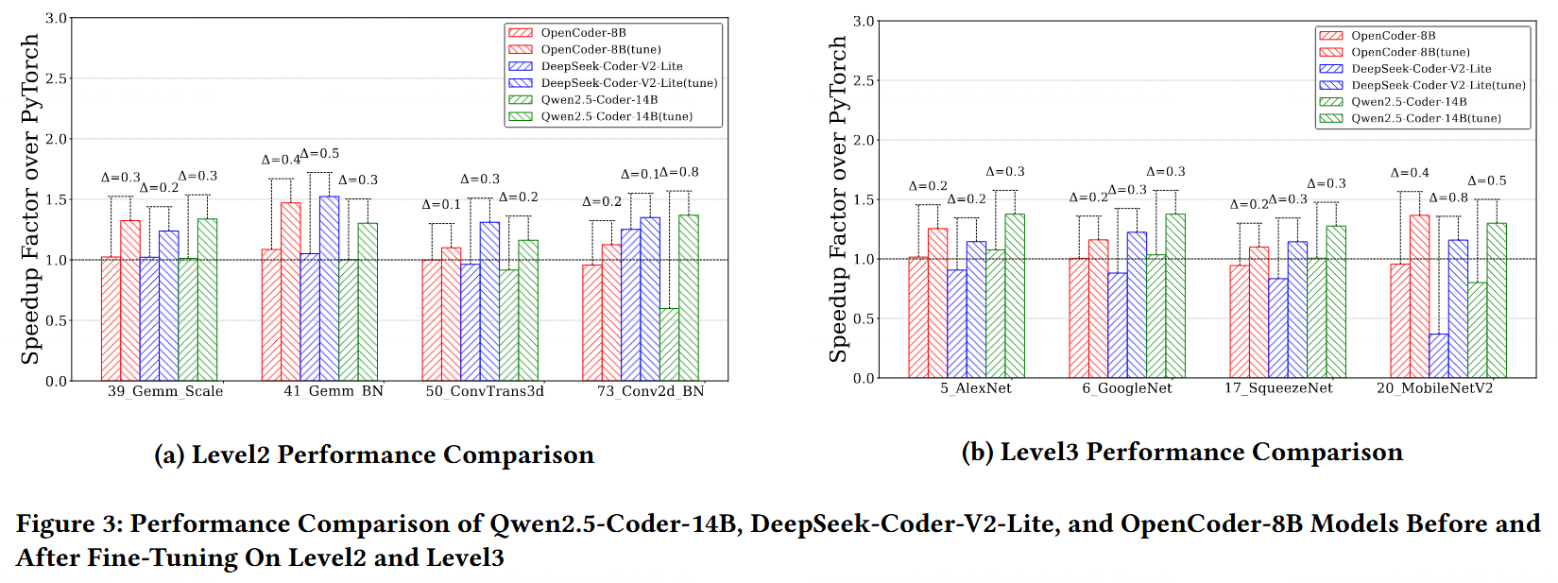
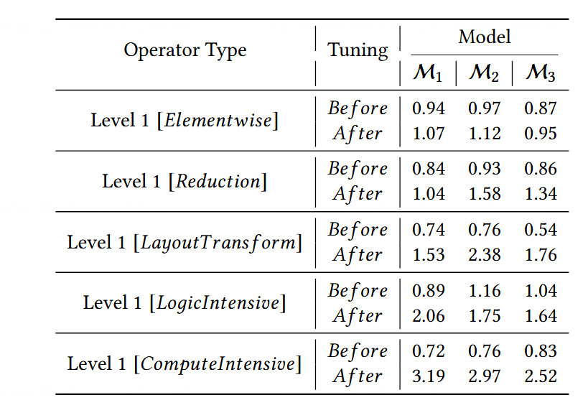
实验结果
性能提升
  开源大模型(没有微调)也有生成优化算子实现的能力
不同类型算子的性能提升
  Elementwise 提升最多 15.5%
  Reduction 提升高达 69.9%
  Layout Transform 提升高达 225.9%
  Logic Intensive 提升最高 131.5%
  Compute Intensive 提升超过 340%

Slide 14
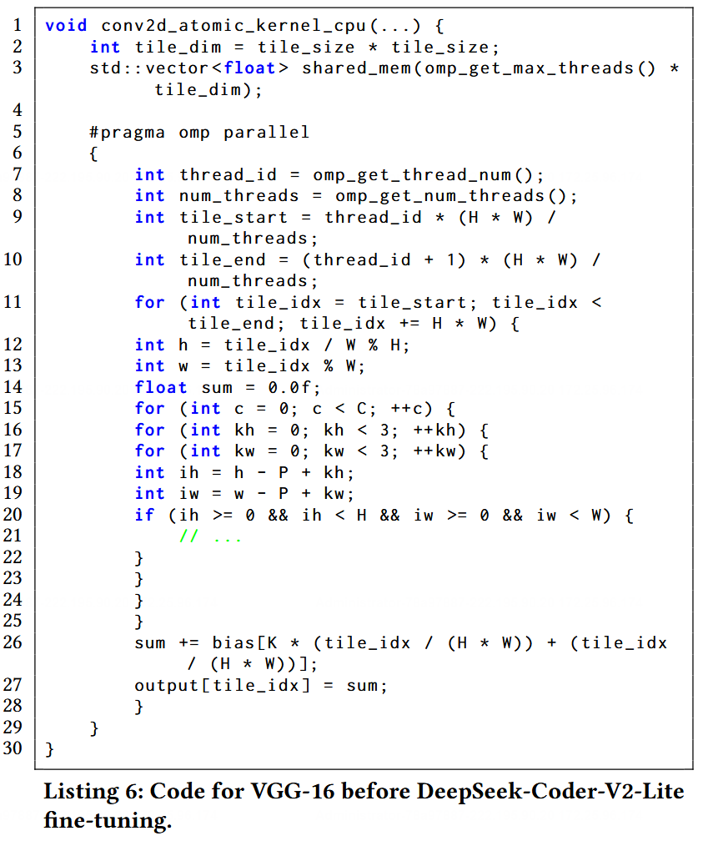
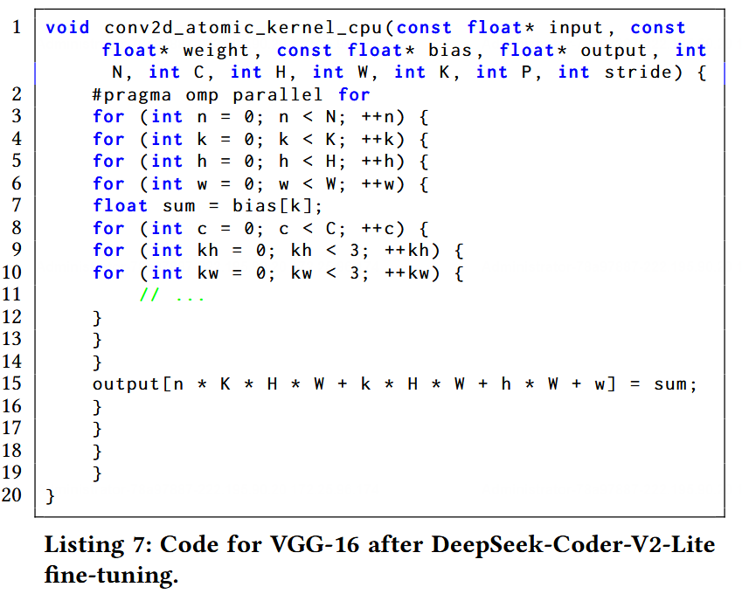
实验结果
案例分析
  DeepSeek-Coder-V2-Lite 翻译 VGG-16
  原始模型生成的代码使用 GPU 风格结构(线程私有 std::vector 和复杂的 tiling 索引), 在 CPU 上效率低
  微调后的代码则改用嵌套循环的传统卷积结构, 符合 CPU 顺序执行与缓存层次设计

Slide 15
启发
分级构建数据集，例如单个算子，融合算子和完整网络
通过将主机和设备侧的分离，消除了TVM生成的依赖
图标注部分的prompt会让性能提升
微调实验尝试多个模型，之前的工作只微调了qwen的一个模型

